Slide 1
Câmara de Stop-Motion
Python + Raspberry Pi

Slide 2
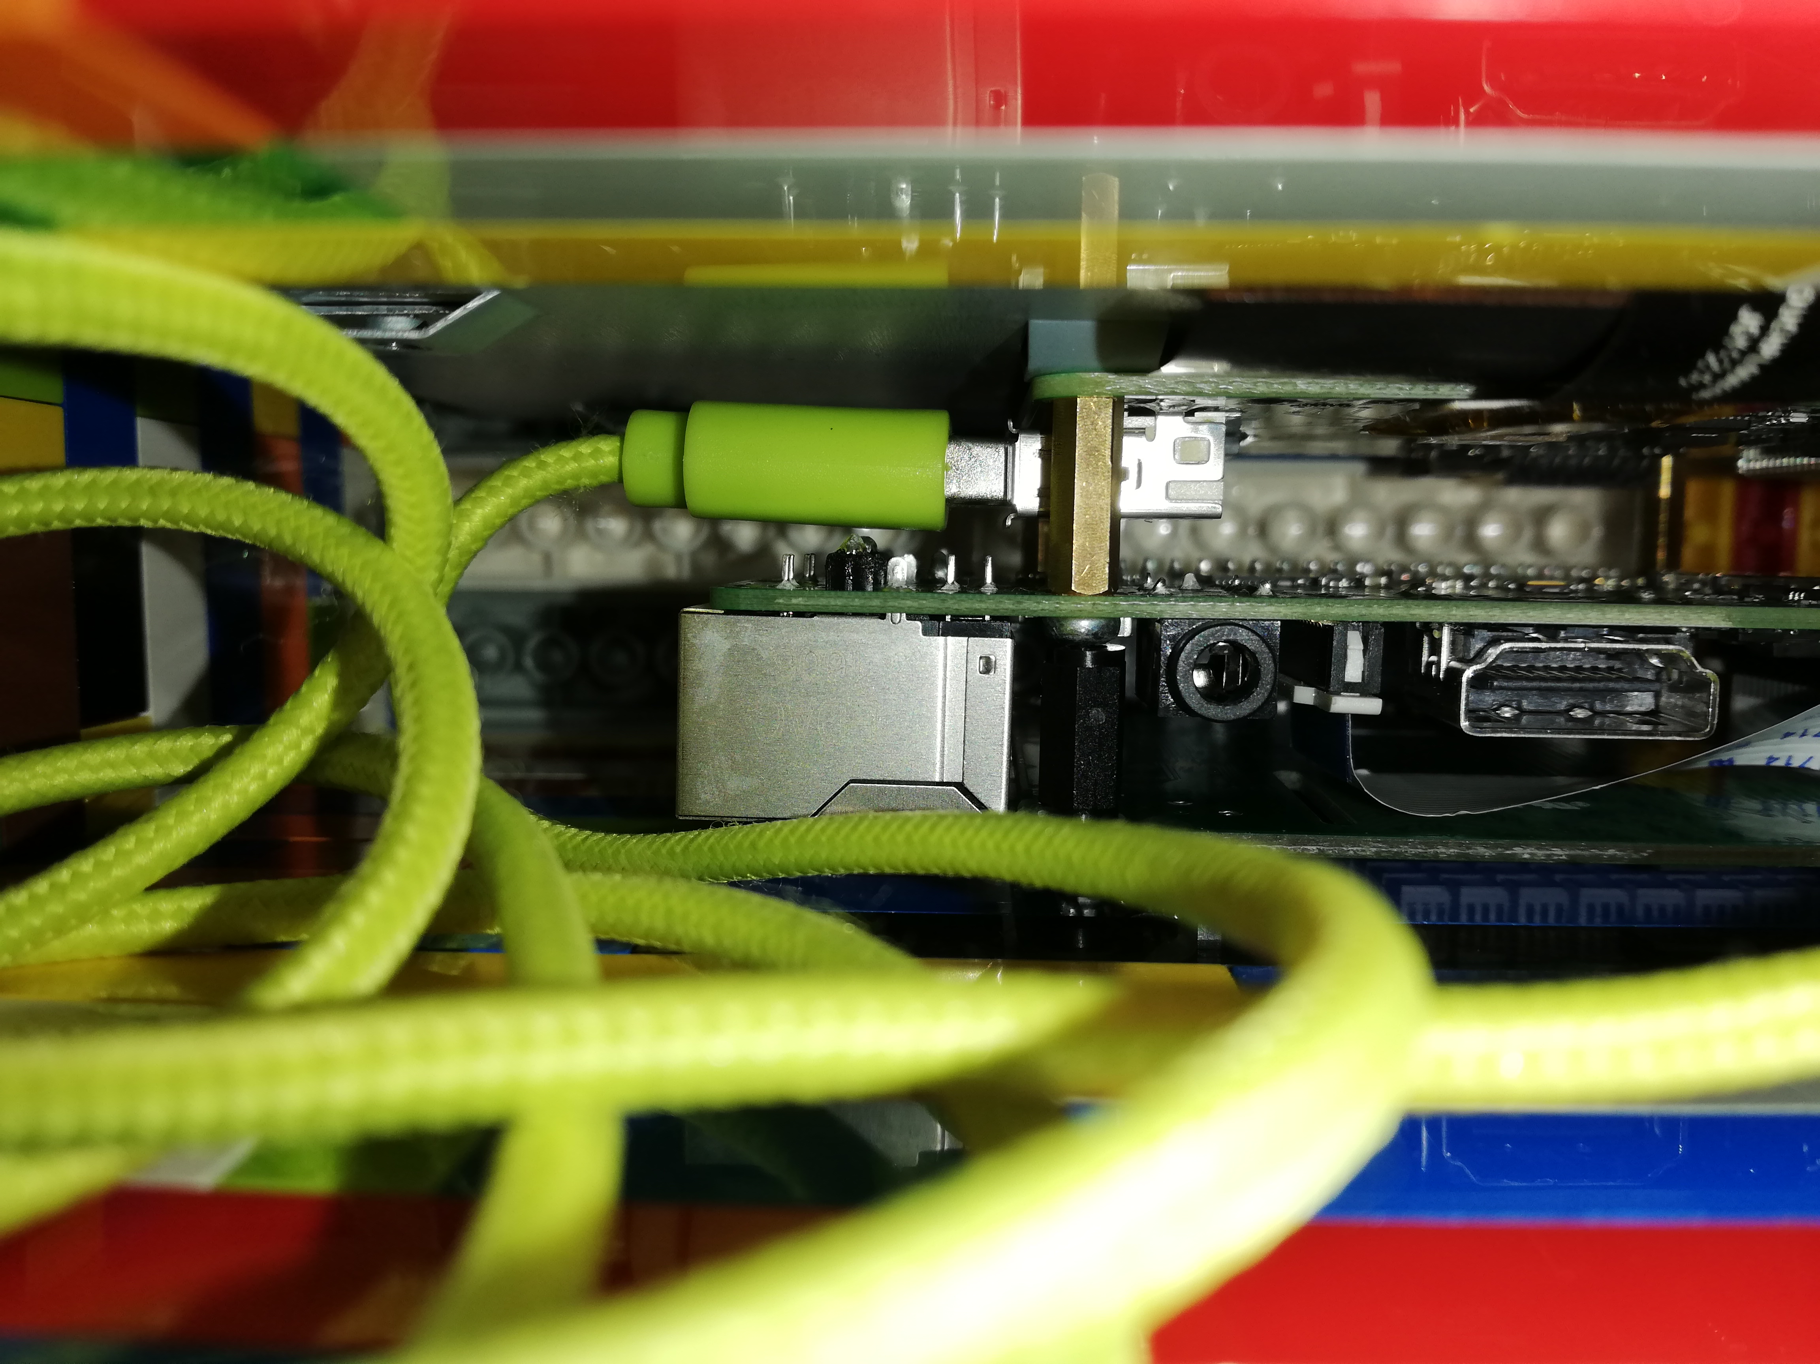

Slide 4


Slide 5
Hackathon: Ideias Inteligentes
Antero Baldaia
Marília Araújo
Rafaela Palácio
Sofia Dias

Slide 6
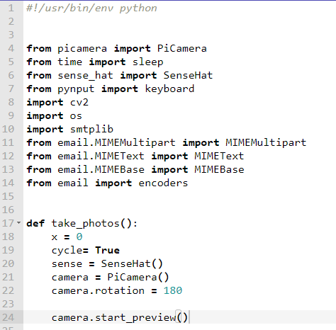

Slide 7
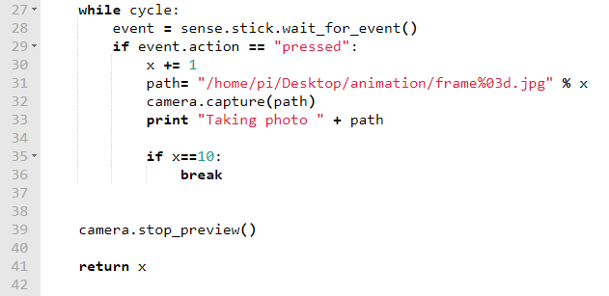

Slide 8
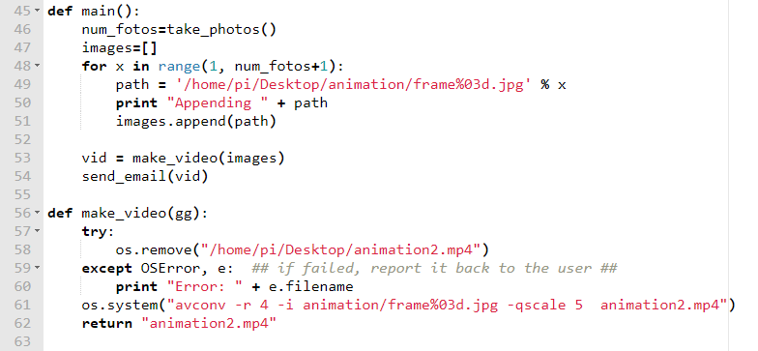

Slide 9
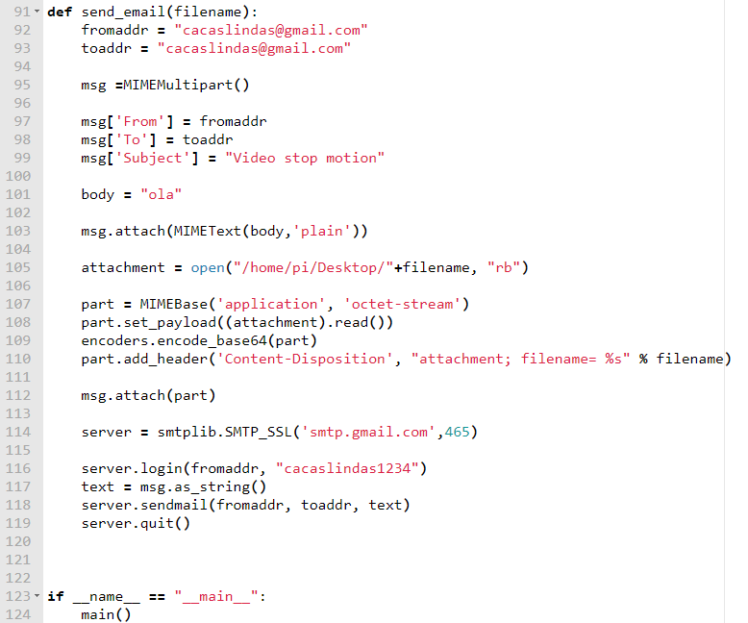

Slide 10
